Slide 1
图论
吴清月

Slide 2
图论
你需要掌握：
图的存储和遍历
最短路
最小生成树
并查集
树上倍增
割点，割边，连通分量
线段树、树链剖分

Slide 3

NOIP2009 最优贸易
给你一张有向图，点带权，你要选择两个点$u,v$，满足存在一条$1→u→v→n$的路径，并且使得$a_{v}−a_{u}$最大。
$n≤100000,m≤500000$

Slide 4
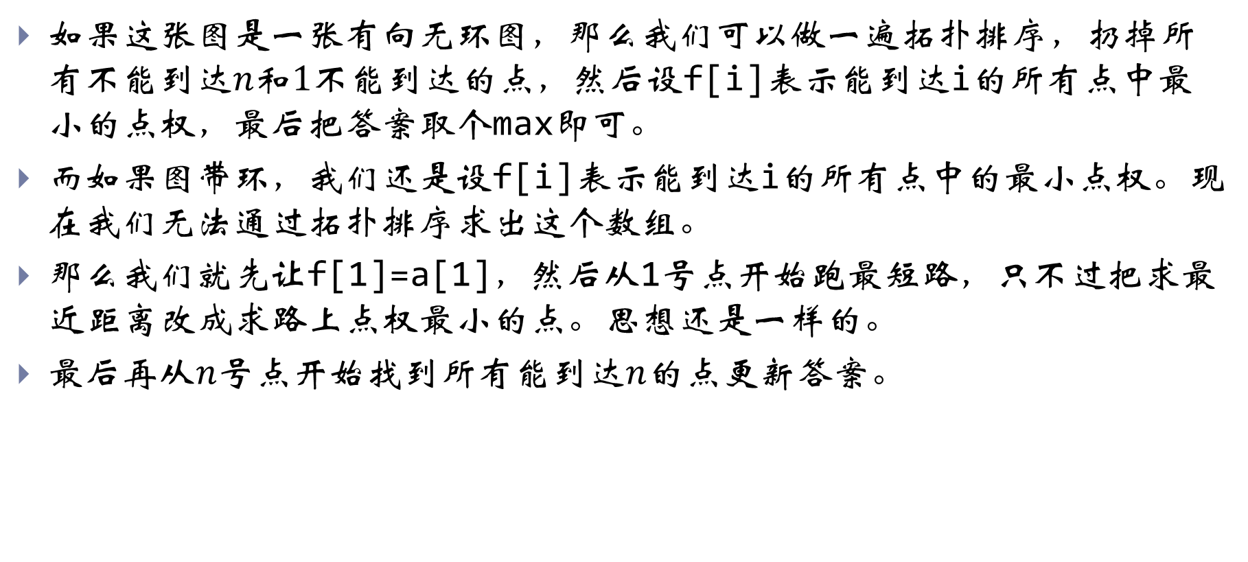
NOIP2009 最优贸易
如果这张图是一张有向无环图，那么我们可以做一遍拓扑排序，扔掉所有不能到达$n$和$1$不能到达的点，然后设f[i]表示能到达i的所有点中最小的点权，最后把答案取个max即可。
而如果图带环，我们还是设f[i]表示能到达i的所有点中的最小点权。现在我们无法通过拓扑排序求出这个数组。
那么我们就先让f[1]=a[1]，然后从1号点开始跑最短路，只不过把求最近距离改成求路上点权最小的点。思想还是一样的。
最后再从$n$号点开始找到所有能到达$n$的点更新答案。

Slide 5

NOIP2010 关押罪犯
给你$n$个罪犯，你需要把这些罪犯关到两间监狱里面，有些罪犯之间存在怨气值，但是如果把这两个罪犯关在两间监狱里面就不会产生怨气。你需要使得最后最大的怨气值最小。
$n≤20000,m≤100000$（为什么会这样呢）

Slide 6
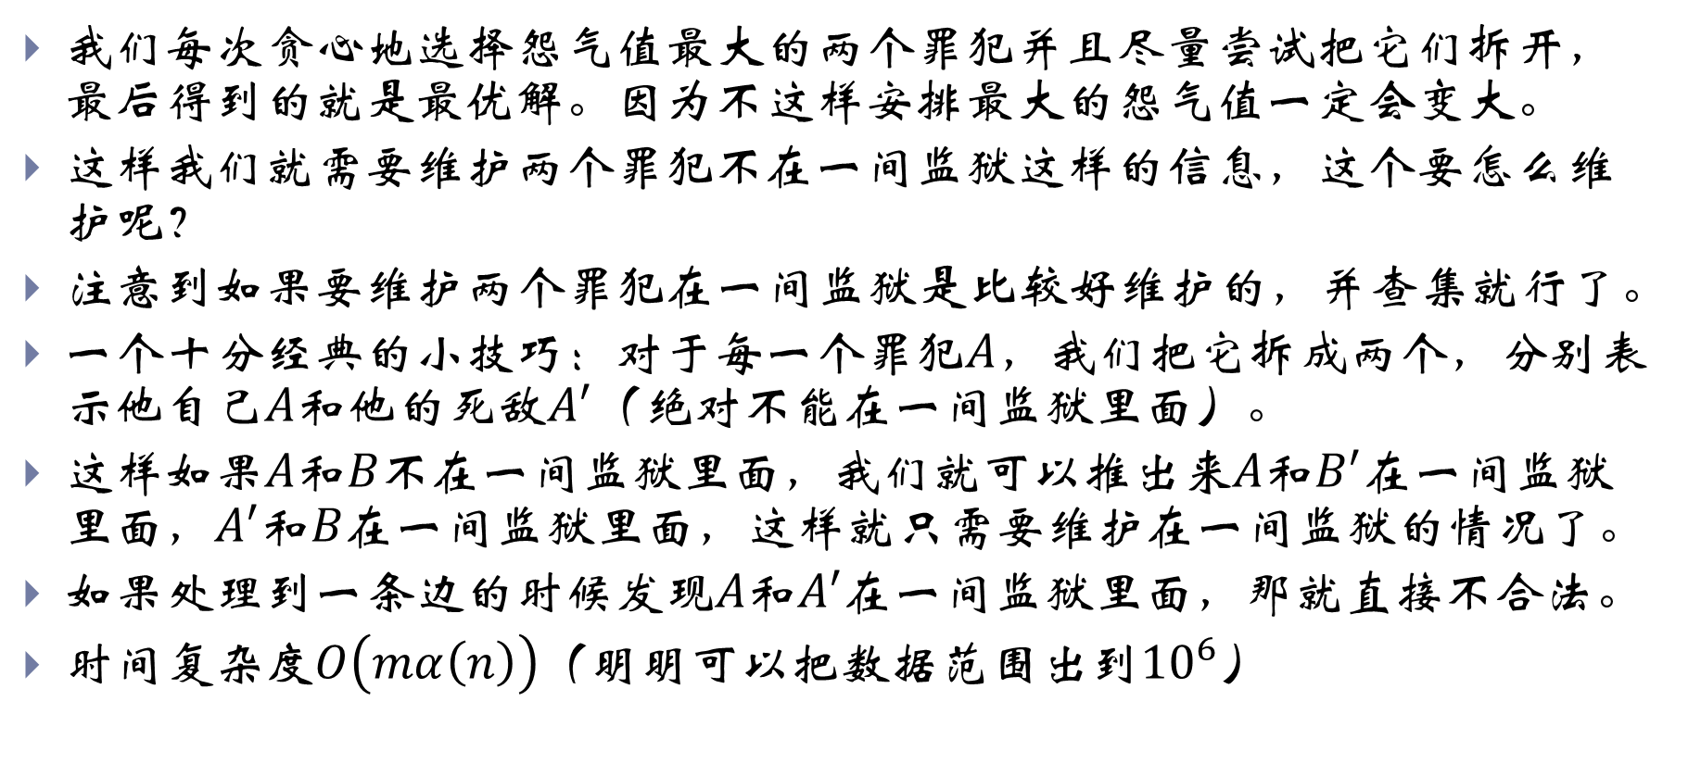
NOIP2010 关押罪犯
我们每次贪心地选择怨气值最大的两个罪犯并且尽量尝试把它们拆开，最后得到的就是最优解。因为不这样安排最大的怨气值一定会变大。
这样我们就需要维护两个罪犯不在一间监狱这样的信息，这个要怎么维护呢？
注意到如果要维护两个罪犯在一间监狱是比较好维护的，并查集就行了。
一个十分经典的小技巧：对于每一个罪犯$A$，我们把它拆成两个，分别表示他自己$A$和他的死敌$A^{′}$（绝对不能在一间监狱里面）。
这样如果$A$和$B$不在一间监狱里面，我们就可以推出来$A$和$B^{′}$在一间监狱里面，$A^{′}$和$B$在一间监狱里面，这样就只需要维护在一间监狱的情况了。
如果处理到一条边的时候发现$A$和$A^{′}$在一间监狱里面，那就直接不合法。
时间复杂度$O\left(mα\left(n\right)\right)$（明明可以把数据范围出到${10}^{6}$）

Slide 7
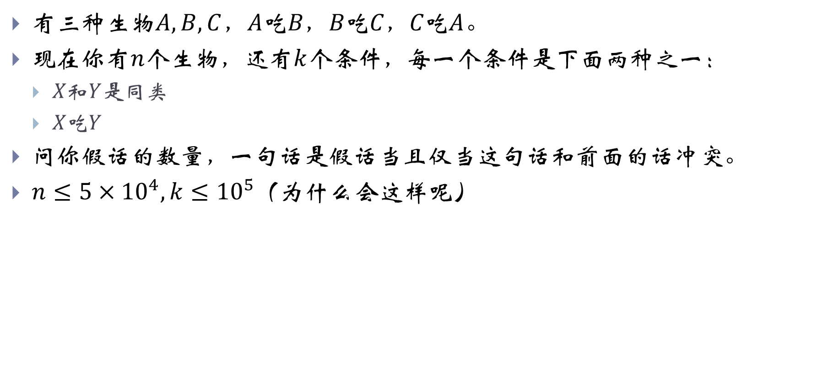
NOI2011 食物链
有三种生物$A,B,C$，$A吃B，B吃C，C吃A$。
现在你有$n$个生物，还有$k$个条件，每一个条件是下面两种之一：
$X和Y$是同类
$X吃Y$
问你假话的数量，一句话是假话当且仅当这句话和前面的话冲突。
$n≤5×{10}^{4},k≤{10}^{5}$（为什么会这样呢）

Slide 8
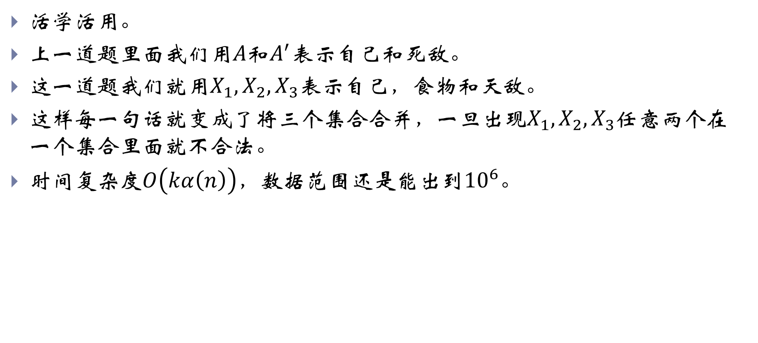
NOI2011 食物链
活学活用。
上一道题里面我们用$A和A^{′}$表示自己和死敌。
这一道题我们就用$X_{1},X_{2},X_{3}$表示自己，食物和天敌。
这样每一句话就变成了将三个集合合并，一旦出现$X_{1},X_{2},X_{3}$任意两个在一个集合里面就不合法。
时间复杂度$O\left(kα\left(n\right)\right)$，数据范围还是能出到${10}^{6}$。

Slide 9

NOIP2013 货车运输
给你一张$n$个点$m$条边的带权无向图，每次问你两个点$x,y$，问你从$x$走到$y$经过的边权最小的边最大是多少。
$n,m,q≤100000$

Slide 10

NOIP2013 货车运输
不在最大生成树上的边一定没用。
所以先求出最大生成树，接下来问题就是每次询问两点之间的最小边权。
树上倍增即可。
时间复杂度$O\left(m log m+q log n\right)$。

Slide 11

HAOI2006 受欢迎的牛
给你一张$n$个点$m$条边的有向图，问哪些点可以被所有点访问到。
$n≤10000,m≤50000$（那个时代的电脑）

Slide 12
HAOI2006 受欢迎的牛
就是个板子啊。
首先求一遍强连通分量，然后缩点。
缩点后就变成了一张有向无环图，这时候检查出度为0的点是否只有一个，如果是那么这一个连通分量就是满足条件的，否则不存在合法的点。
有的是加强版：
缩点之前的建图：AC自动机，后缀自动机，线段树优化建图，倍增优化建图，Trie树优化建图……
缩点之后的处理：DP，贪心，计数……

Slide 13

NOIP2015 运输计划
给你一棵$n$个点的树，再给你$m$对起点和终点，你需要将一条边的边权变成0，使得最后所有的$m$条路径长度的最大值最小。
$n,m≤300000$（可算见着正常的数据范围了）

Slide 14
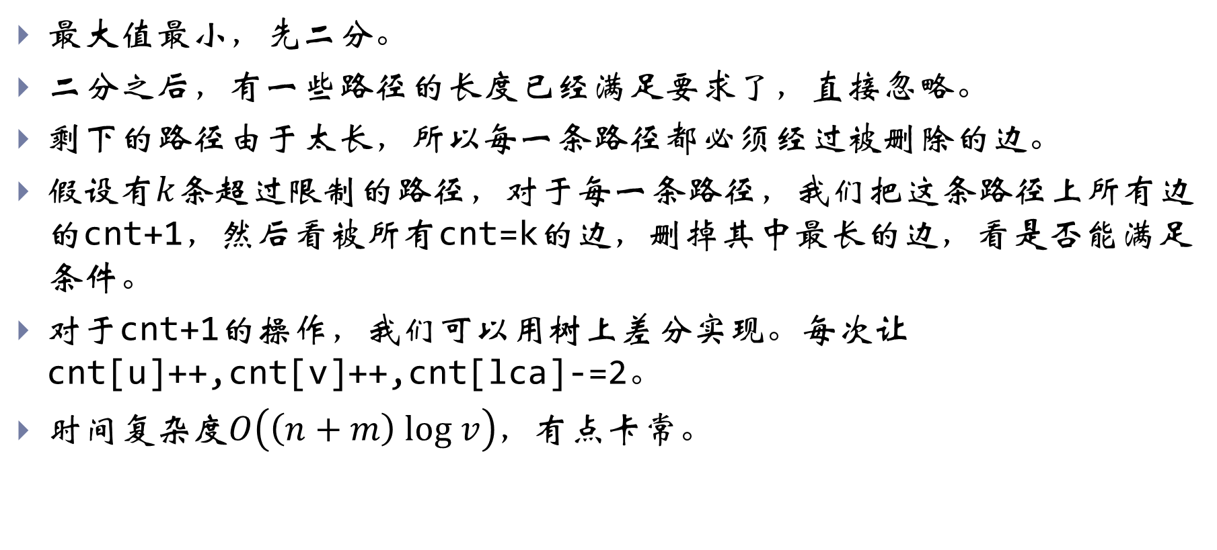
NOIP2015 运输计划
最大值最小，先二分。
二分之后，有一些路径的长度已经满足要求了，直接忽略。
剩下的路径由于太长，所以每一条路径都必须经过被删除的边。
假设有$k$条超过限制的路径，对于每一条路径，我们把这条路径上所有边的cnt+1，然后看被所有cnt=k的边，删掉其中最长的边，看是否能满足条件。
对于cnt+1的操作，我们可以用树上差分实现。每次让cnt[u]++,cnt[v]++,cnt[lca]-=2。
时间复杂度$O\left(\left(n+m\right) log v\right)$，有点卡常。

Slide 15
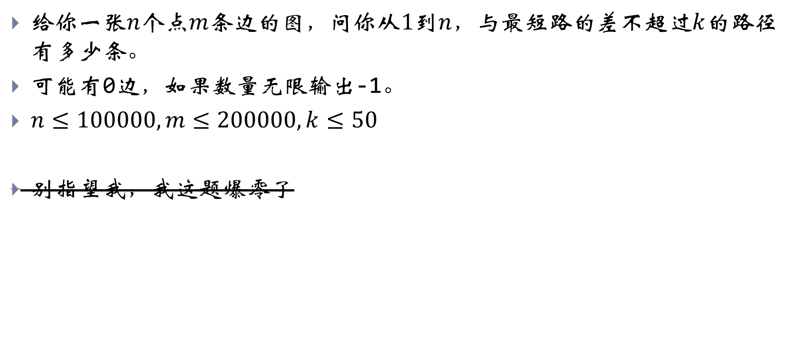
NOIP2017 逛公园
给你一张$n$个点$m$条边的图，问你从$1$到$n$，与最短路的差不超过$k$的路径有多少条。
可能有0边，如果数量无限输出-1。
$n≤100000,m≤200000,k≤50$
别指望我，我这题爆零了

Slide 16
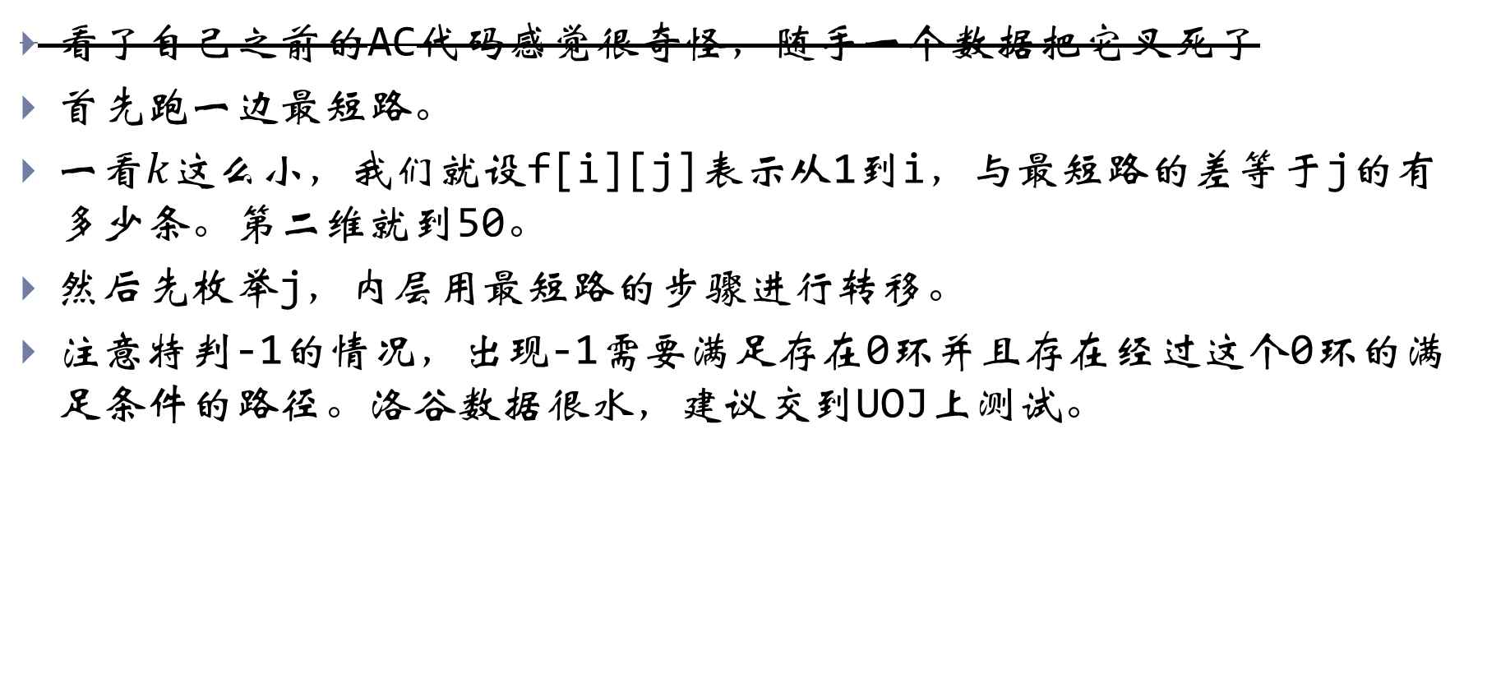
NOIP2017 逛公园
看了自己之前的AC代码感觉很奇怪，随手一个数据把它叉死了
首先跑一边最短路。
一看$k$这么小，我们就设f[i][j]表示从1到i，与最短路的差等于j的有多少条。第二维就到50。
然后先枚举j，内层用最短路的步骤进行转移。
注意特判-1的情况，出现-1需要满足存在0环并且存在经过这个0环的满足条件的路径。洛谷数据很水，建议交到UOJ上测试。

Slide 17

AHOI2005 航线规划
给你一张$n$个点$m$条边的图，你需要支持两个操作：
删除一条边
询问两个点之间的关键边条数。关键边定义为删掉后会使得两个点不连通的边。
$n≤30000,m≤100000$

Slide 18
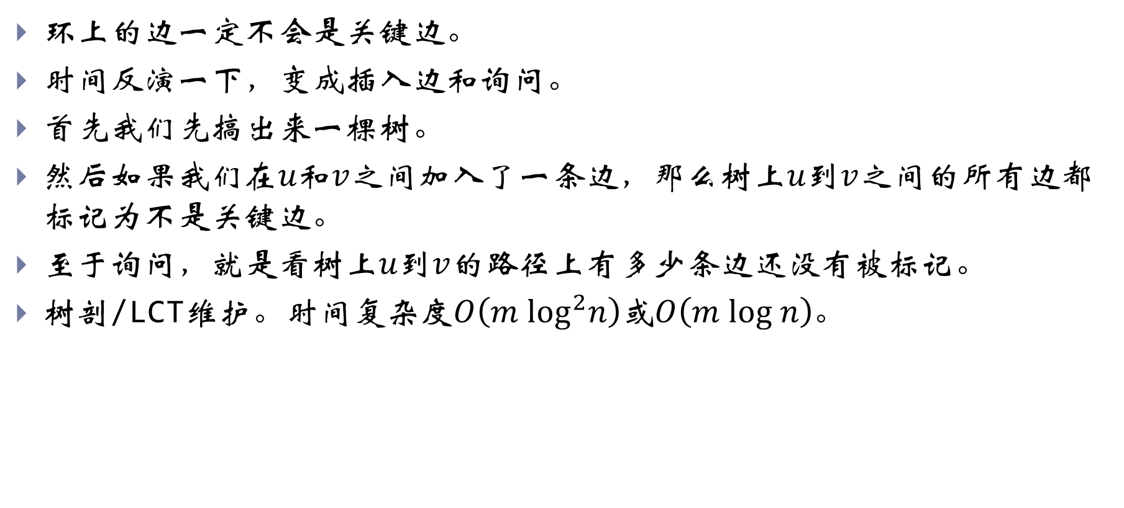
AHOI2005 航线规划
环上的边一定不会是关键边。
时间反演一下，变成插入边和询问。
首先我们先搞出来一棵树。
然后如果我们在$u$和$v$之间加入了一条边，那么树上$u$到$v$之间的所有边都标记为不是关键边。
至于询问，就是看树上$u$到$v$的路径上有多少条边还没有被标记。
树剖/LCT维护。时间复杂度$O\left(m \log^{2}n\right)$或$O\left(m log n\right)$。

Slide 19
总结
NOIP中出现的图论题主要是最短路、最小生成树、树上的一些问题，结合贪心、二分、DP、树上数据结构、并查集等知识点来考。
下面看一下另一种图论题。

Slide 20

CodeForces 1209D
你做了$n$盘菜，来了$k$位客人。
每一个客人都喜欢其中的两盘菜，如果这两盘菜有剩余，那么他就会把这两盘菜都吃掉。而如果都没有剩余，他就是很生气。
你需要合理地安排这些客人来的顺序，使得最后生气的客人尽可能少。
$n,k≤100000$

Slide 21
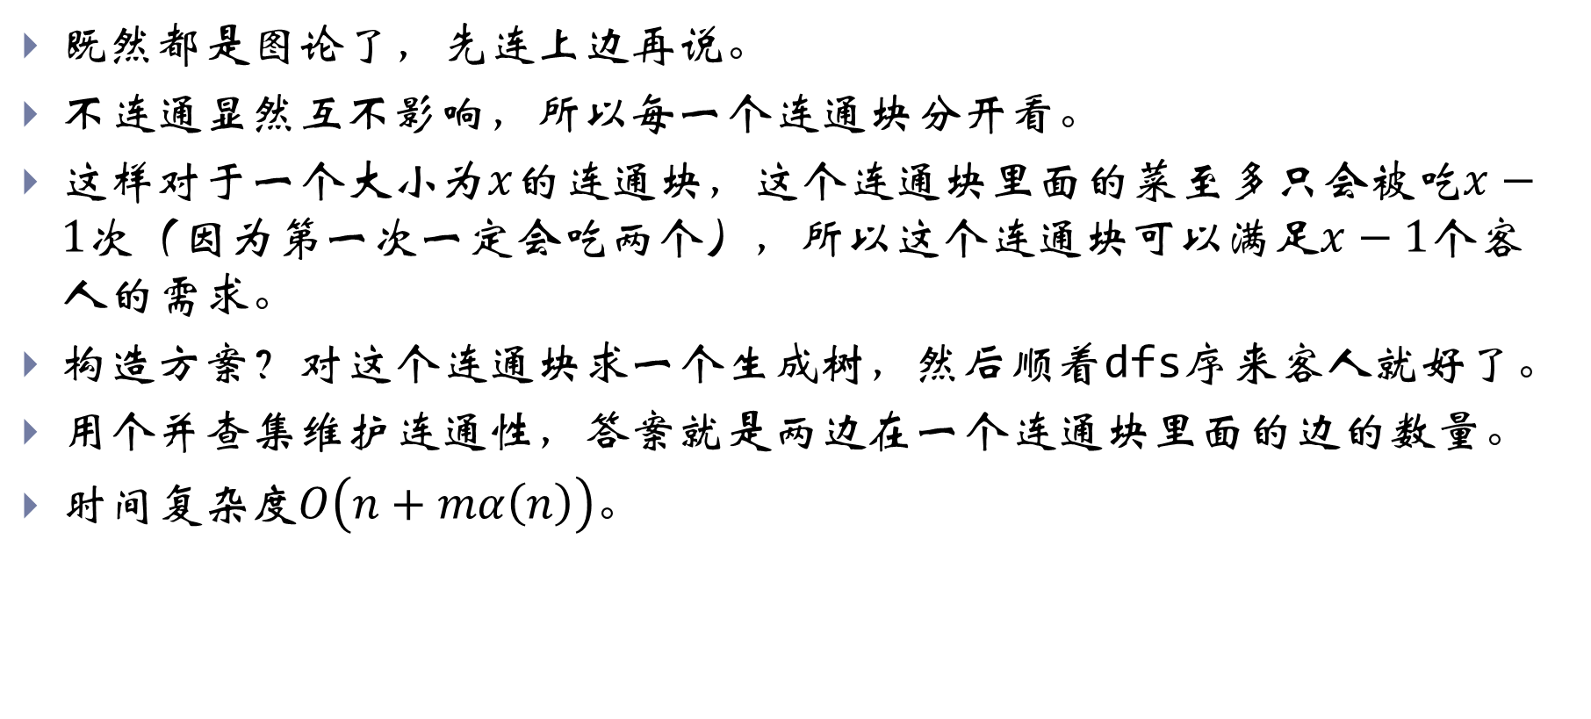
CodeForces 1209D 1700
既然都是图论了，先连上边再说。
不连通显然互不影响，所以每一个连通块分开看。
这样对于一个大小为$x$的连通块，这个连通块里面的菜至多只会被吃$x−1$次（因为第一次一定会吃两个），所以这个连通块可以满足$x−1$个客人的需求。
构造方案？对这个连通块求一个生成树，然后顺着dfs序来客人就好了。
用个并查集维护连通性，答案就是两边在一个连通块里面的边的数量。
时间复杂度$O\left(n+mα\left(n\right)\right)$。

Slide 22

CodeForces 1144F
给你一张无向图，让你给这张图定向，使得不存在长度为2的路径。
无解输出-1。
$n,m≤2⋅{10}^{5}$

Slide 23
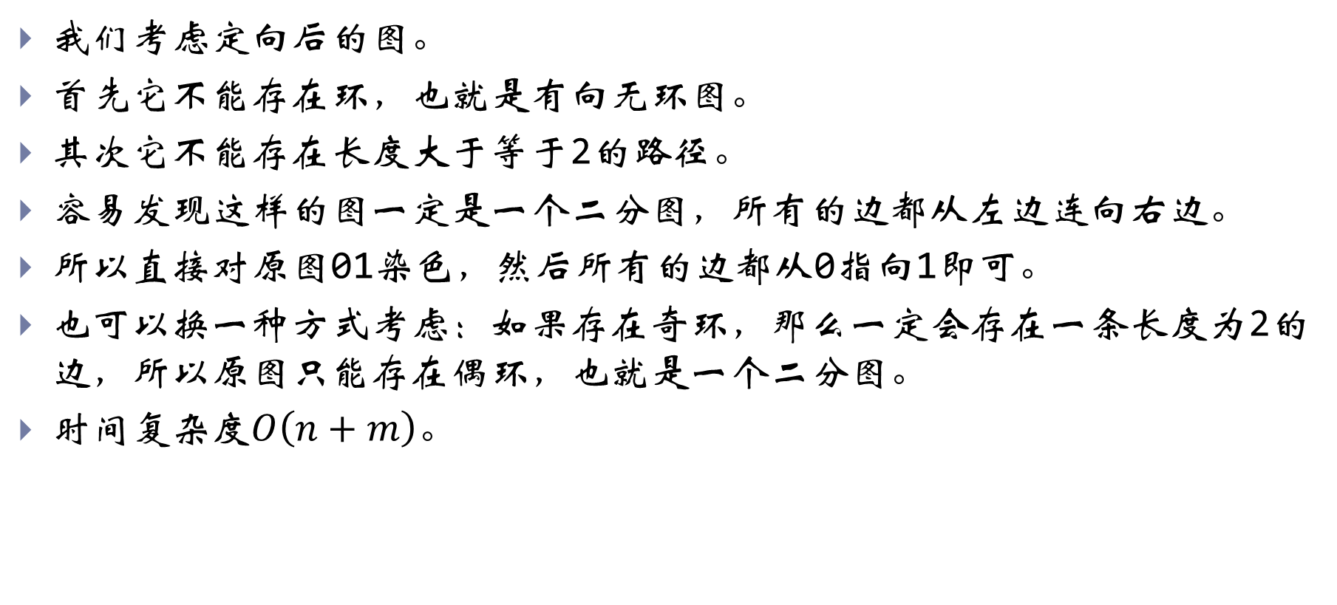
CodeForces 1144F 1700
我们考虑定向后的图。
首先它不能存在环，也就是有向无环图。
其次它不能存在长度大于等于2的路径。
容易发现这样的图一定是一个二分图，所有的边都从左边连向右边。
所以直接对原图01染色，然后所有的边都从0指向1即可。
也可以换一种方式考虑：如果存在奇环，那么一定会存在一条长度为2的边，所以原图只能存在偶环，也就是一个二分图。
时间复杂度$O\left(n+m\right)$。

Slide 24

CodeForces 1213G
给你一颗$n$个点的树，你需要处理$m$个询问，每次询问一个权值$w$，问你有多少对节点$\left(u,v\right)$满足$u$和$v$之间的最大权值不超过$w$。
$n,m≤2⋅{10}^{5}$

Slide 25
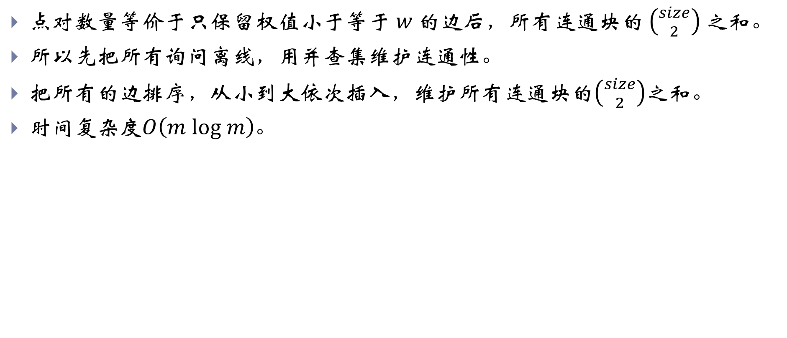
CodeForces 1213G 2000
点对数量等价于只保留权值小于等于$w$的边后，所有连通块的$\left({size \atop 2}\right)$之和。
所以先把所有询问离线，用并查集维护连通性。
把所有的边排序，从小到大依次插入，维护所有连通块的$\left({size \atop 2}\right)$之和。
时间复杂度$O\left(m log m\right)$。

Slide 26

CodeForces 1214E
来一道有趣的构造题。
告诉你1和2，3和4，5和6，……，2n-1和2n之间的距离，构造一棵合法的树。保证存在解。
$n≤100000$

Slide 27
CodeForces 1214E 2000
？？？这题怎么做？？？
先考虑一些简单的情况吧。
像样例1这样，都是2的情况：
1-3-5-7-9-11-13-……
2-3,4-5,6-7,8-9,……
也就是这一对节点的终点刚好是下一对节点的起点。
emmmm……都是3？
1-3-5-7-9-11-13-……
2-5,4-7,6-9,8-11,……
我们注意到我们还是把1,3,5,7,……排成了一条链。

Slide 28
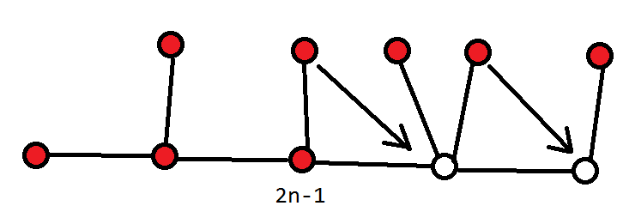
CodeForces 1214E 2000
能不能扩展到任意的情况呢？
首先连出来一条1-3-5-7的链，然后对于剩下的所有点，我们查找它要接到哪一个点上。
这个算法可以顺着构造下去，但是到了结尾有可能会发现n个点的链不够用了。比如2n-1和2n的距离是n之类的。
这时候我们可以把它前面的那个点上挂着的一个点挪到下面去：
（其中红色点代表已经有标号的点，白色点代表还没有标号的点，箭头表示把编号挪到那个点上）

Slide 29
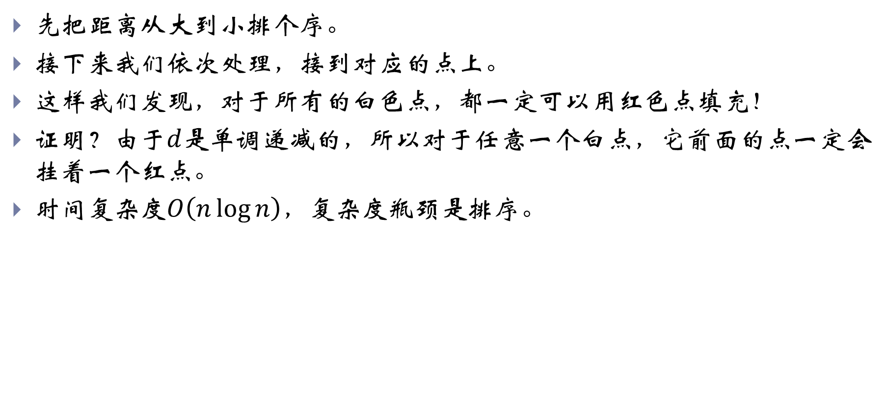
CodeForces 1214E 2000
先把距离从大到小排个序。
接下来我们依次处理，接到对应的点上。
这样我们发现，对于所有的白色点，都一定可以用红色点填充！
证明？由于$d$是单调递减的，所以对于任意一个白点，它前面的点一定会挂着一个红点。
时间复杂度$O\left(n\log{n}\right)$，复杂度瓶颈是排序。

Slide 30
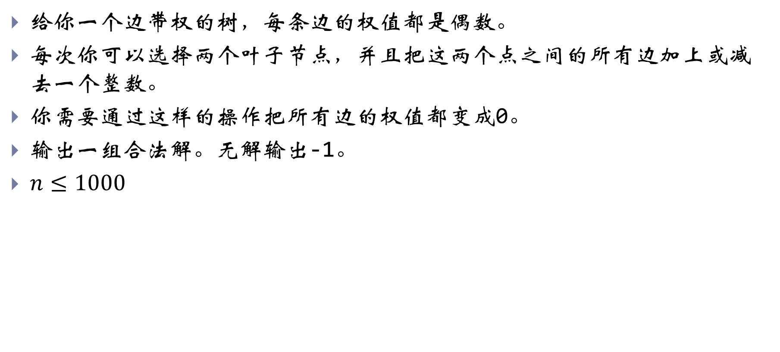
CodeForces 1188A2
给你一个边带权的树，每条边的权值都是偶数。
每次你可以选择两个叶子节点，并且把这两个点之间的所有边加上或减去一个整数。
你需要通过这样的操作把所有边的权值都变成0。
输出一组合法解。无解输出-1。
$n≤1000$

Slide 31
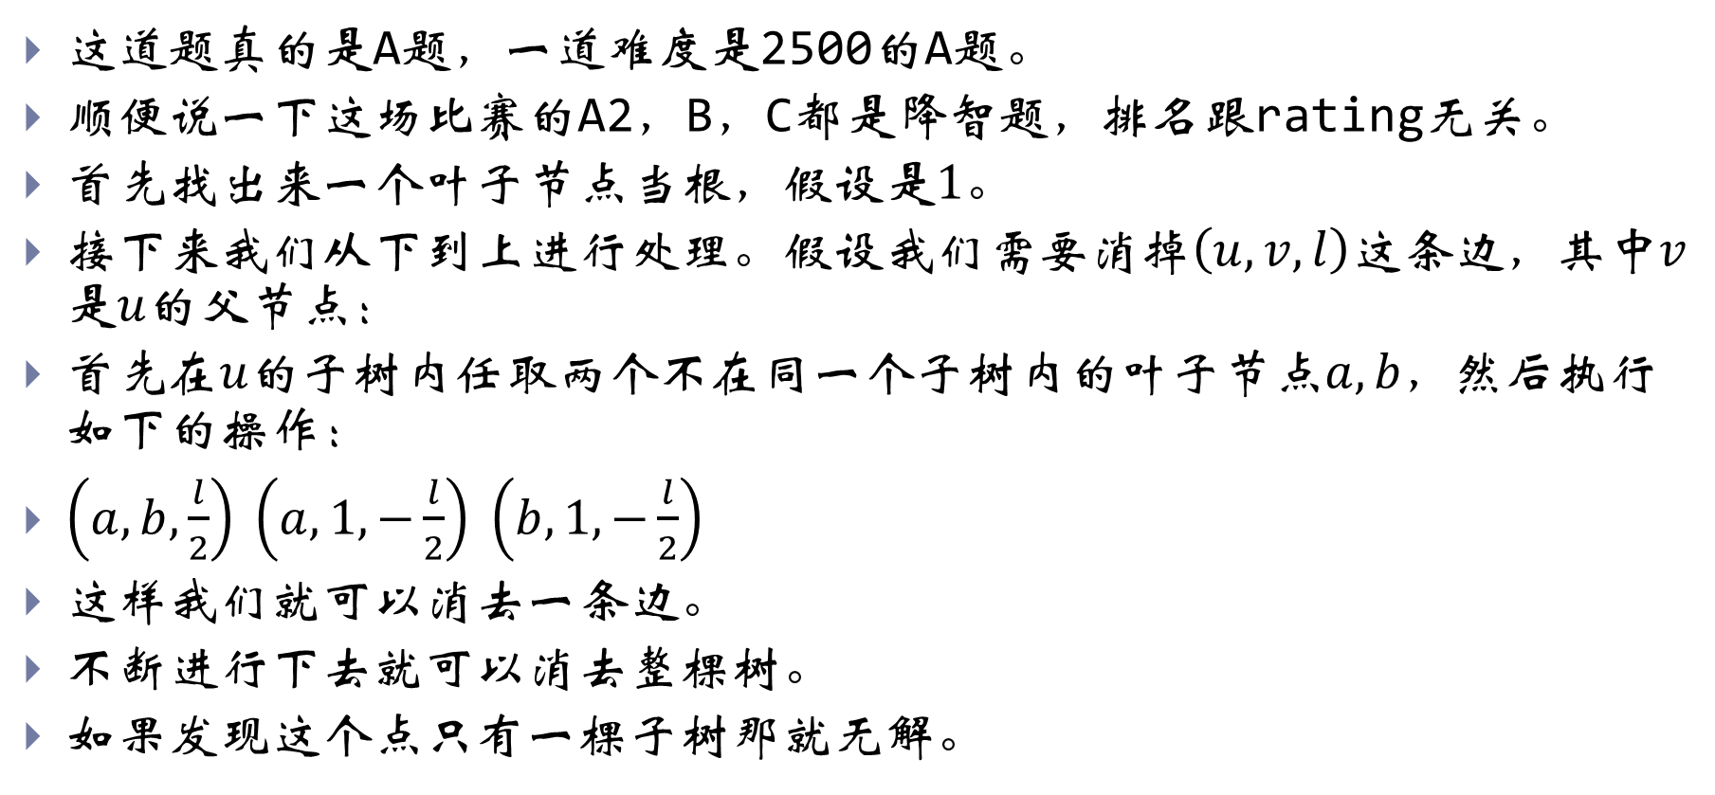
CodeForces 1188A2 2500
这道题真的是A题，一道难度是2500的A题。
顺便说一下这场比赛的A2，B，C都是降智题，排名跟rating无关。
首先找出来一个叶子节点当根，假设是$1$。
接下来我们从下到上进行处理。假设我们需要消掉$\left(u,v,l\right)$这条边，其中$v$是$u$的父节点：
首先在$u$的子树内任取两个不在同一个子树内的叶子节点$a,b$，然后执行如下的操作：
$\left(a,b,\frac{l}{2}\right) \left(a,1,−\frac{l}{2}\right) \left(b,1,−\frac{l}{2}\right)$
这样我们就可以消去一条边。
不断进行下去就可以消去整棵树。
如果发现这个点只有一棵子树那就无解。

Slide 32

CodeForces 1163F
给你一张$n$个点$m$条边的图，有$q$次询问，每次问你如果更改一条边的边权，从$1$到$n$的最短路是多少。
询问之间相互独立。
$n,m,q≤2⋅{10}^{5}$

Slide 33
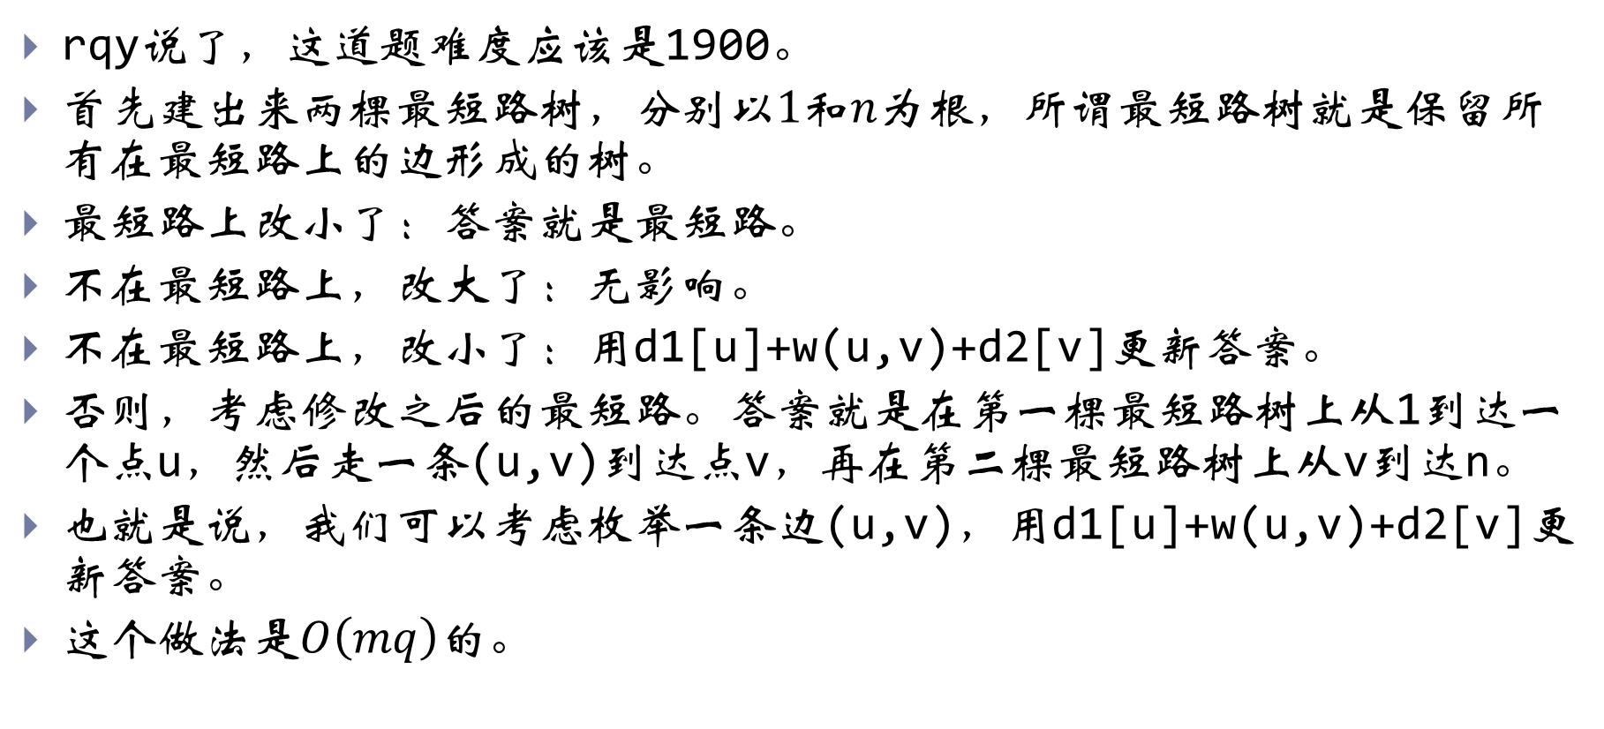
CodeForces 1163F 2900
rqy说了，这道题难度应该是1900。
首先建出来两棵最短路树，分别以$1$和$n$为根，所谓最短路树就是保留所有在最短路上的边形成的树。
最短路上改小了：答案就是最短路。
不在最短路上，改大了：无影响。
不在最短路上，改小了：用d1[u]+w(u,v)+d2[v]更新答案。
否则，考虑修改之后的最短路。答案就是在第一棵最短路树上从1到达一个点u，然后走一条(u,v)到达点v，再在第二棵最短路树上从v到达n。
也就是说，我们可以考虑枚举一条边(u,v)，用d1[u]+w(u,v)+d2[v]更新答案。
这个做法是$O\left(mq\right)$的。

Slide 34
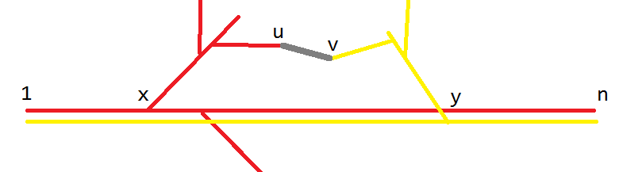
CodeForces 1163F 2900
我们考虑优化这个算法。每次都枚举显然太不优秀了。
在所有询问之前预先枚举所有的边！
假设枚举到了一条边(u,v)，得到一条1-x-u-v-y-n的路径 ：
如果我们删掉的边是x和y之间的边，那么就能用(u,v)来更新答案。也就是说要把所有在x和y之间的答案和d1[u]+w(u,v)+d2[v]取个min。
用线段树实现。在从1到n的最短路上建立一棵线段树，然后枚举所有的边，更新x到y的答案。当然还需要在最短路上求LCA。

Slide 35
Q&A
Thanks for listening!

